Slide 1
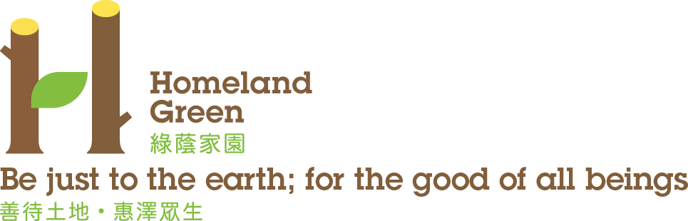
食物安全與糧食安全
近代食物業與化學工業進入生活的迷思
「綠蔭家園」
麥陳尹玲

Slide 2
化肥農藥、單一作物、集約式肉食供應鏈、加工食品、基因改造食物、沒完沒了的故事. . .
選擇其中一個並不有趣的故事起始點：
與「脂肪」的敵友戰

Slide 3
當政治與商業利益取代了嚴謹的科研
1972年，時任美國總統尼克遜要履行他的競選承諾「向貧窮宣戰」，夥合美國農業局，誓要降低食物價格。
1975年，美國從日本引入，比精煉蔗糖便宜且方便的高果糖玉米糖漿(HFCS)提煉技術。便宜且方便，因為美國正利用化肥大面積栽種適合美國土地和氣候的玉米。

Slide 4
影響其後三十年的飲食與健康謬誤
七十年代中期，適值美國明尼蘇達州流行病學家Ancel Keys發表他利用「多元回歸分析」研究飲食與疾病關係的「七國研究」。
Keys比較了七個國家的飲食，得出的主要結論為，飽和脂肪是心臟病的元凶。
經過坊間反覆辯論和相傳(卻沒有人去檢視他的研究方法和原始數據)，在1980年，他登上時代雜誌封面後，飽和脂肪引致心臟病被確立成真理。
此後三十年， Keys‘ 這個結論成為營養學、教育和很多公共政策的基石。飽和脂肪成為健康第一大敵，繼之而起的還有膽固醇。儘管之後已有無數研究指出這結論的錯誤，直到今天，依然陰魂未散。
商人照樣因此發大財，大眾依然為此付出健康的代價。

Slide 5
問題出在那裡？
問題很簡單。Keys的七國研究下錯了結論。為甚麼這麼說？
他的統計方法沒有將數據進行逆向分析，沒有顯示飽和脂肪對心臟病的影響是與糖無關。換句話說，他把糖與飽和脂肪的數據混了在一起。另一方面，他也沒有研究那些飽和脂肪是怎樣進食的。經高熱氧化過的動物脂肪含致癌物，跟低温處理或生的或植物性飽和脂肪是兩碼子事。

Slide 6
低脂飲食時時代的開始
1982年， 美國心臟協會American Heart Association (AHA), 美國醫學會the American Medical Association (AMA), 和美國農業局 the United Stated Department of Agriculture (USDA) 建議國民將脂肪攝取量從40% 減至 30 %，將碳水化合物的攝取量從40%增至55%。市場推出大量低脂、脫脂、代脂的高碳水化合物方便及預先包裝食品。但沒有了脂肪，這些食物味如嚼蠟。
戰後大企業在美國用化肥及機械，大面積以單一作物形式栽種小麥、大豆，玉米，油菜等等適合該地區天氣及地理環境的作物，令穀物類農作物大量增產。加上政府補貼，商人大發其財的同時，穀物類農產品價格也成功下降。
將穀物食品美味加工的第一步，是去除穀物的纖維外皮，再包裝後可再出售及作另外用途。

Slide 7
讓肉食普及、加工食品美味可口
創意無限，也盈利無限
把比蔗糖平價的玉米糖漿加進食物，再加上人造色素和香味，從小孩便開始愛上了，且可延長保鮮期，運銷全球。
推廣以不飽和及價廉的植物油取代動物脂肪或飽和植物油，鼓吹低脂飲食(而無視含糖量)。
將植物油氫化，變成反式脂肪，增加美味及延長保鮮期。
以平價穀物、其他動物殘餘及石油副產品取代天然草場，並以集約工廠形式飼養食用家畜及禽、魚類，肉食食品大量增產。
以生長激素促生，以抗生素處理動物不健康地密集生活引起的病毒感染問題，動物食品價格成功下降。
配合未經考証的舖天蓋地的健康資訊：一天三餐早餐最重要、動物或飽和脂肪引致心臟及血管疾病、膽固醇風險、食水加氟防飳牙. . . . .
石油副產品及化工廢料以提高生活「質素」形式，進入生活每一層面。

Slide 8
低脂、代脂、加工食品和平價肉食暢銷全球
食物業與醫藥業利潤節節上升的這幾十年
在發達國家或較富裕地區，這些方便、美味、即食、廉宜的加工食品，漸漸取代了幾千年來人類取自自然的完整食物。
同時上升的也有
人口癡肥或超重比例、心臟病及血管發病率比率、二型糖料病發病比率、高血壓發病比率、癌病發病比率
以及這些病患者的年齡下降比率。
似乎低脂飲食想預防的病變沒有減少，卻在增加和年輕化。問題出在那裡？

Slide 9
餓和飽的感覺從何而來？
人類大腦的快樂中樞pleasure center (又名腹側被蓋區aka ventral tegmental area, or VTA, 和伏隔核區nucleus accumbens, or NA) 是所有行為的根基，是由各種「化學信使」激活或驅動的。人體內的「化學信使」 種類繁多，籠統地稱為各種激素、酵素或賀爾蒙。
人類想吃東西，是因為大腦的”獎勵通路”(或享樂途徑)被一些「化學信使」激活。身體能量不足或血糖下降而自身不能調節是兩個最自然會激活這些「化學信使」的狀況。
但大腦對食物作出回應的區域，跟回應尼古丁，嗎啡，安非他明，乙醇(酒精)，性或運動是同一區域，所以除了「餓」，身體其他感覺器官也可引發「化學信使」，例如色、香、味，或社群，但會否因而進食，則視乎體內的另外兩種激素，胰島素Insulin及瘦素 Leptin

Slide 10
健康的食欲調節訊號
胰島素Insulin及瘦素 Leptin是這獎勵通路的兩種主要調節劑(modulators)，能減弱來自享樂區的刺激。
換句話說，即發訊號給我們的大腦，著我們不去進食或停止進食。
這些調節劑的分泌卻會因為某些食物的代謝過程或產物而被抑制。這樣我們身體雖然沒有需要，也不會拒絶食物，經常想吃東西，吃過量了也不覺得飽，甚至真的以為自己有需要。
這些調節劑是會被食物的種類影響的

Slide 11
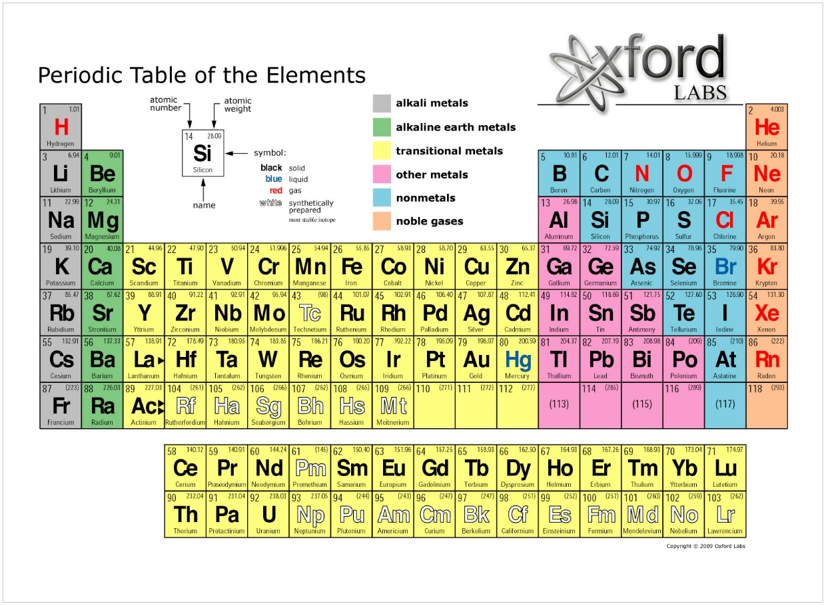
元素週期表：一些主要元素的特別位置

Slide 12
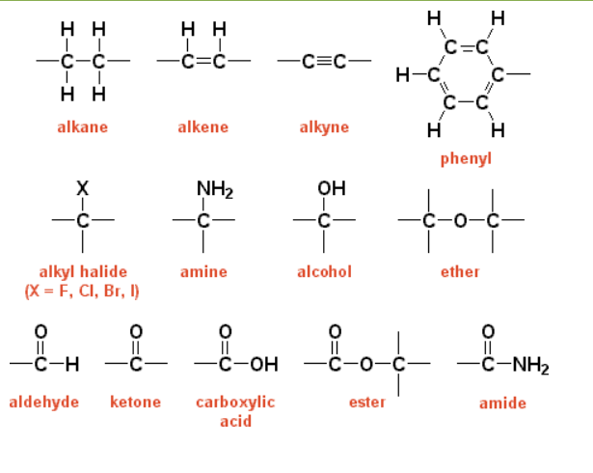
有機體裡的一些功能組別舉例
alkane 烷烴
alkene 烯烴
alkyne 炔
Phenyl 苯
alkyl halide 烷基鹵
amine 胺
Alcohol 乙醇(酒精)
ether 醚
aldehyde 醛
Ketone 酮
carboxylic acid 羧酸
ester 酯
amide 酰胺

Slide 13
碳水化合物，單糖與多糖
知多一點點：
單糖就是最基本稱得為糖的含碳、氫和氧的化合物。
每一個單糖的份子，由6個碳原子、12個氫原子和6個氧原子組成。
植物行光合作用時合成的第一個最基本含碳養分便是單糖。
稱糖為養物，因為細胞裡的粒線體有機制把它與氧作用，產生能量並釋出水。
科學界，把這最基本的糖表達成C₆H₁₂O_{6。}

Slide 14
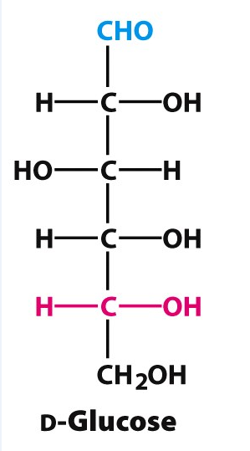
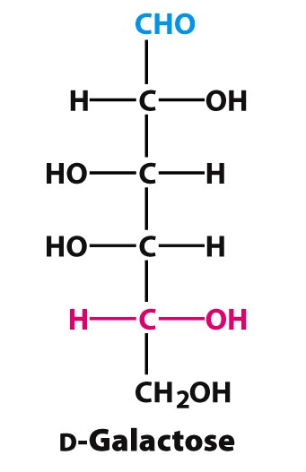
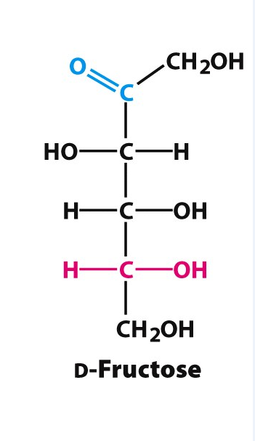
化學式雖然相同，但這24個原子
卻可以有3種及更多的不同結構
其中三種直接與食物有關稱為食用糖的單糖，就是葡萄糖、半乳糖和果糖
果糖和

Slide 15
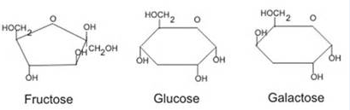
這三者在結構上的分別，在環狀形式時更明顯
果糖 葡萄糖 半乳糖

Slide 16
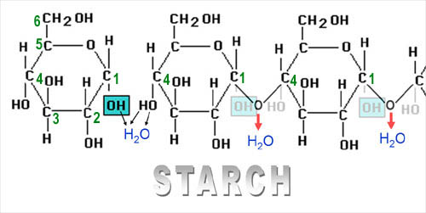
葡萄糖這個結構
令它可以以鏈狀結合成澱粉質

Slide 17
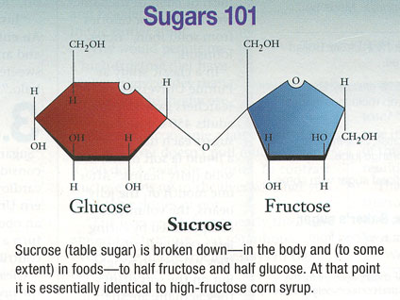
葡萄糖可與果糖合成雙糖，就是蔗糖
與半乳糖合成雙糖，就是乳糖

Slide 18
這結構上的分別
令葡萄糖與其他碳水化合物在體內經歷完全不同的代謝過程
葡萄糖是地球上所有生物，從細菌到人類的主要能源，包括人類的腦部。葡萄糖是光合作用的產物，在稻米、玉米、其他穀物和蔬果中都可以找到。(蔗糖是50%葡萄糖，50%果糖。高果糖玉米糖漿裡的果糖則佔42-55%)
從食物進入人體的葡萄糖，八成將即時被全身所有組織及每一個細胞利用。餘下的兩成，會進入肝臟進行代謝然後貯存。
沒有即時消耗的葡萄糖進入肝臟後，會被轉化為糖原(glycogen)在肝部貯存。糖原是我們身體將能量暫時無害地貯存的方式，身體一需要能量便能即時轉化。肝臟能貯存相當大量的糖原而沒有不良後果。

Slide 19
葡萄糖產生的代謝產物
葡萄糖的代謝過程會產生少量的丙酮酸，最後會變為ATP(能量的化學貯存形式)和二氧化碳。有更少量會轉化為檸檬酸，最後變為VLDL(會在血管生成脂塊的超低密度脂蛋白)，但兩片麵包澱粉質裡的葡萄糖(120卡)祇會有1卡路里量的VLDL，不足為患。
人體血中葡萄糖上升(血糖)，胰臟便會分泌胰島素，幫助葡萄糖進入細胞。沒有胰島素，細胞無法處理葡萄糖，我們便沒有能量行動、生長、修補或進行任何功能。胰島素是讓葡萄糖能由血液進入細胞的鑰匙
我們每進食120卡的葡萄糖，祇有少於1克有負面的代謝後果。這很正常，我們的身體是設計成如此運作的。
葡萄糖還會抑制讓我們想進食更多的肌餓激素(ghrelin)，讓我們知飽止食。

Slide 20
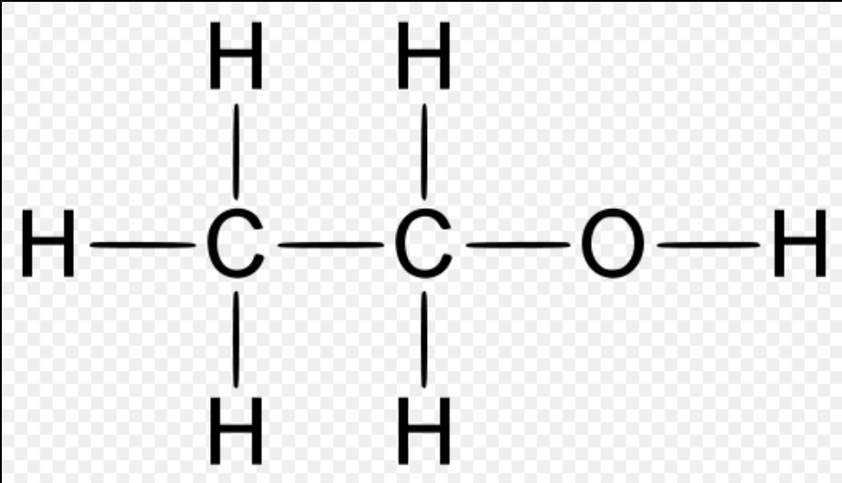
乙醇(酒精)也是碳氫氧化合物
乙醇(酒精)是很多人喜歡的碳氫氧化合物。CH₃CH₂OH，C₂H₅OH，C₂H₆O
酒精飲品進入人體後，大概一成會在胃腸消化，另外一成在腦部和其他器官代謝。
就是因為有一成左右在腦部代謝，所以飲酒有那種飄然感。
其餘的八成要全在肝臟分解，負荷是四倍於同等份量的葡萄糖。但代謝過程則完全不同。

Slide 21
乙醇的代謝
在肝臟，乙醇被分解為醛類，產生的自由基會破壞肝臟的蛋白質。
這些醛類部份會變為葡萄糖，但過程中會產生大量檸檬酸，這類代謝廢物會變成自由脂肪酸free fatty acids (FFAs)、超低密度脂蛋白VLDL及三甘油脂triglyceride。與同量的葡萄糖祇產生一卡路里的VLDL相比，乙醇產生30卡將運往人體脂肪細胞的VLDL、變成脂肪或在血管形成脂塊。這就是血脂異常酒精中毒。
這樣產生的脂肪酸與乙醇結合，成為一種能引起連鎖炎症的酵素，引發肝的胰島素抗性，肝炎及硬化

Slide 22
乙醇的代謝(續)
脂肪團也積累在肝裡，變成脂肪肝病變。
自由脂肪酸離開肝臟後，會在骨骼肌產生胰島素抗性，這比肝的胰島素抗性更壞，因會導致二型糖尿病
在120卡的乙醇裡，大約有40卡是會導至病變的，所以乙醇是一種慢性肝毒素以及神經中樞毒素

Slide 23
果糖的代謝
果糖進入身體後，百分百直接進入肝臟進行代謝。
果糖會即時與肝裡的磷酸鹽結合為果糖-1-磷酸鹽(F1P) ，令肝裡的細胞缺磷。這過程的代謝癈物是尿酸。尿酸會抑制一種能產生一氧化氮的酶。一氧化氮是人體自然的血壓調節器，少了這種酶，血壓便會上升，做成高血壓。高尿酸也能引致痛風症。
所有的F1P都會轉化成丙酮酸，最後是檸檬酸，再合成為脂肪酸，最後的生成物便是自由脂肪酸、超低密度脂蛋白和三甘油脂。最後是高脂血症。
果糖能刺激活化甘油g-3-p (activated glycerol)的形成，就是在脂肪細胞裡將自由脂肪酸結合成三甘油脂的主要分子。事實上，脂肪在脂肪細胞裡沉積的速率是視乎活化甘油g-3-p 的。愈多活化甘油g-3-p 便愈多脂肪沉積。果糖是轉化為活化甘油g-3-p 最有效率的碳水化合物，也就是親脂性最强的碳水化合物。其次才是葡萄糖。

Slide 24
果糖的代謝(續)
離開肝臟的自由脂肪酸被骨骼肌吸收，產生骨骼肌的胰島素抗性。
有一些自由脂肪酸留在肝臟裡，變成脂肪滴蓄積，引發肝胰島素抗性及非酒精脂肪肝病變
胰島素抗性令細胞無法從血液中移除糖份，血液裡糖分升高的結果，導致胰臟泵入更多的胰島素，這加重了胰臟的負荷，進一步便是糖尿病
像酒精一樣，120卡的果糖大概有40卡是會導致病變的

Slide 25
果糖驅使人過量進食的正「反饋循環」
果糖會提升三甘油脂，障礙血液中的瘦素進入大腦。
果糖也會提高胰島素的分泌，干擾瘦素與下丘腦之間的溝通。追求快感的信號無法熄滅，大腦便感覺肚餓而驅使你繼續進食。
果糖也減低丙二酰基輔酶的產生，讓人感覺體能不足。
所有這些便合成一個驅使人過量進食的正「反饋循環」

Slide 26
今天富裕地區青少年甚或成人
的果糖攝入量是平均每日73克
數十年前，社會沒有這麼多含高果糖或蔗糖或其他各種糖類的加工食品。市場也不會全天候有高果糖的水果廉價供應
大部份人每天的果糖攝入量在15克以下，而且是在蔬果裡與纖維、維他命、植物酵素和各種植物營養素一同進入人體的，其對代謝的負面影響皆可被沖淡而相對温和。
今天富裕地區青少年甚或成人的平均果糖攝入量是每日73克。
所以，不需飲酒，我們的飲食習慣已變得跟酗酒者無異。所以病變也一樣。
果糖大量以果汁及含高果糖玉米糖漿的形式進入我們的食物是廿世紀七十年代後期的事。
最得益的是誰？甚麼是食物安全？

Slide 27
膽固醇的迷思
1970年代，低密度脂蛋白被發現(LDLs)。醫生們發現心臟病人通常會有較多的低密度脂蛋白。於是將低密度脂蛋白降低成為醫學界和營養界的重要焦點。當時未有發現的，是低密度脂蛋白其實有兩個模式：A和B
模式A 的LDLs比較大，輕飄浮游，不會進入內皮細胞(endothelial cells)，不會形成血脂塊，所以是無害的
模式B 的 LDLs (超低密度脂蛋白VLDL)比較小，密度較高，可卡入上皮細胞內，讓血管壁變得粗糙因而形成血脂塊，所以有害。
每年體檢時，除非醫生有很專業的要求，否則報告祇會顯示LDLs數值，數值高，便處方有很多副作用的降膽固醇藥物 Statin

Slide 28
模糊的體檢數據
每次體檢時，除非醫生有很專業的要求，否則報告祇會顯示LDLs數值，數值高，便處方有很多副作用的降膽固醇藥物Statin
要知道自已有害的LDL是否太多，可以看三甘油脂和高密度脂蛋白值。
如果三甘油脂值低而高密度脂蛋白HDL值高，你有的LDL是無害的。
如果三甘油脂值高而高密度脂蛋白值低，你有的LDL便是有害的。
更近期的跨地區統計研究顯示，三甘油脂與高密度脂蛋白的比值(應低於2)，高密度脂蛋白與總膽固醇的比值(應高於24)，更能反映心血管的健康狀況。
最大得益者是誰？甚麼是食物安全？

Slide 29
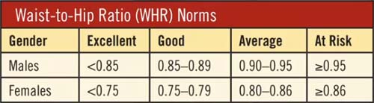
美國馬利蘭州立大學建議的腰臂圍比
統計上更能預測心血管、高血壓和二型糖尿病的機率

Slide 30
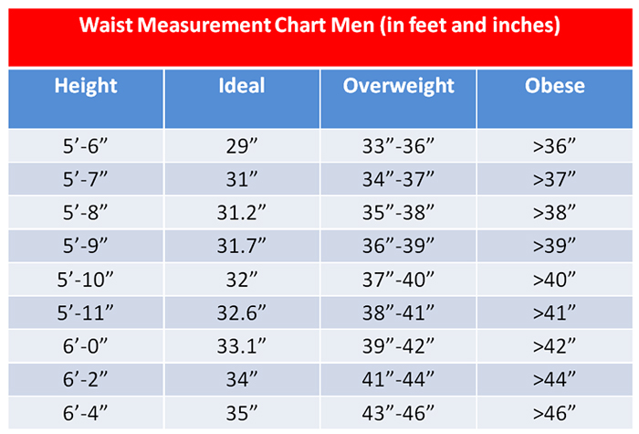
給男士的腰圍參考

Slide 31
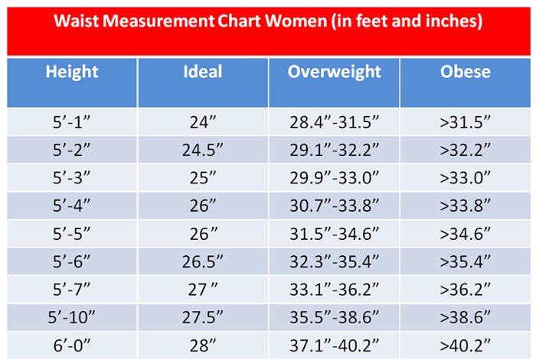
給女士的腰圍參考

Slide 32
被矮化的纖維
幾千年前我們的祖先每天大概要消耗100至300克的纖維，大部份當然是由完整的植物獲取。今天，都市人均不及12克。
大部份政府在制定營養指標時，都很少將纖維列為營養素。
今天已知纖維在人體內的作用，包括：
減慢碳水化合物在腸道的吸收，降低胰島素的反應
加速腸道內的食物輸送到迴腸，加速飽肚愉悅激素分泌
阻止某些自由脂肪酸被結腸吸收
再近期發現有些人體沒有消化酶來消化的纖維素，是腸道益菌的重要食物，缺少了養不了這些益菌，影響人類的免疫力。
於是又有大量標榜加入各種纖維的加工食物出現。
誰是最大的得益者？甚麼是食物安全？

Slide 33
轉基因農作物，糧食安全的迷思
甚麼是糧食安全(Food Security)？
1996年的世界糧食首腦大會，將糧食安全定義為:
「 所有的人， 在任何時間，都能够買得到和買得起足够安全 的和營養的食物，以滿足活躍的、健康的生活所需的飲食需 求和消費偏好」
這定義獲得了廣泛國際社會的接受和使用。
這些定義涵概了世界、國家和家庭糧食安全幾個層次。
家庭的糧食安全取決於收入水平，國家層面則複雜得多。世界層面當然更複雜。

Slide 34
糧食安全函蓋四大領域
有糧食可用(availability)：這與糧食從生產，分配到交換有關。
可獲得糧食(accessability)： 這是指可獲取 (affordability)與獲分配(allocation)食物，也包括家庭及個人喜好的食物。聯合國經濟、社會及文化權利委員會曾指出，肌餓與缺乏營養往往不是食物匱乏問題，而是因為「貧窮」而買不起可用的食物
糧食的安全利用：是指個人將食物代謝。要達致糧食安全，吸取的食物一定要安全，而且足够滿足每個人生理需要。食物安全影響食物的利用，也受食物的生產、預備、處理和烹飪影響。
糧食的穩定性 (stability) ：是指經常性地可以獲得食物。糧食的供應可以是過渡的、季節性的或慢性的。自然天災或乾旱可影響糧食的供應，社會不穩定可讓人難於獲得食物，市場不穩定可影響食物價格，引起過渡性的糧食不足，失業等是影響個人或家庭的因素。

Slide 35
糧食安全的個人、
家庭及國家層面關注
個人層面較關注食品安全及健康
家庭層面會加上關注收入水平、市場供應及有關資訊
國家層面則複雜得多：2014 中國國務院一號文件首次提出了“榖物基本自給、口糧絶對安全”作為國家糧食安全總綱領。為甚麼要這樣提呢？
國家的糧食安全出現了問題嗎？
世界的呢？

Slide 36
變動中的糧食消費量(以中美為例)
中國成年人平均每年需消費9公斤油脂、70公斤左右肉蛋魚禽、36公斤奶、18公斤豆製品、180公斤主糧、180公斤蔬菜、70公斤水果
吃奶肉增多後，糧食消費便會增加
美國現在人均糧食是每年一噸(一千公斤)
中國過去8年由每年人均300多公斤，增加到2013年470接近480公斤。但是還不到500公斤，還不到美國的一半。但中國的超重或糖尿病人口，2015年已超越美國。
美國的跨國巨資生化物科技企業大力發展轉基因農作物，是為解決美國的糧食安全問題？國際的糧食安全問題？世界或貧困地區的糧食安全問題？

Slide 37
甚麼是GMOs轉基因生物？
轉基因生物Genetically modified organisms (GMOs)是指某些生物，其基因成份是在實驗室環境裡經人為操控而將某些植物、動物、細菌或病毒的基因不穩定地組合而成，這些生物的基因本不存在於自然界，也不是由傳統的雜交配對產生。
在自然界，育種祇能出現在相關的物種。例如猫與猫、狗與狗，但沒有猫與狗，或番茄與魚。轉基因則是兩碼子事。
基因工程人員將外來基因，抽取然後插入完全不同的物種裡。這些基因、蛋白質和生化組合不可預知的改動經常引致意想不到的毒性、過敏反應或營養的不穩定性。
甚麼是轉基因食物？
任何基因成份曾在實驗室環境中被調整或改動過的食用植物或動物，都是轉基因食物。同理，任何含有一種或以上曾被基因改造過的材料的食物，都是轉基因食物。

Slide 38
基因工程目前最多的應用：
大規模農作物生產
改動作物基因本來主要是為了預防或控制蟲害，模式有兩種：
1. 在作物組織內產生滅蟲劑 ：
有一種土壤裡的微生物蘇雲金桿菌（Bt Bacillus thuringiensis(Bt)能產生毒素，可 爆破某些害蟲的胃而將其殺死。Monsanto 將這種桿菌的基因植入玉米中，稱為 Bt玉米。這種帶有殺蟲劑的玉米在九十年代後期進入食品市場，但直到2003年這 種Bt玉米才以玉米根蟲的殺蟲劑名義在美國伊利諾州商業發行。玉米根蟲Corn rootworm 是玉米一種最具毀滅性的害蟲。傳統的處理方法 是用作物輪種或在土 壤裡用殺蟲劑。 原本以為種Bt 玉米，便不用再用殺蟲劑。但 十年後發現，根蟲已 對Bt玉米產生抗藥性，其他的嚴重後果也陸續浮現。
2. 讓作物對除草劑或除蟲劑產生抗藥性：
大約85%的基因作物都是為抵抗Monsanto除草劑Roundup 裡最「霸道」的成份 草甘膦glyphosate的直接噴洒而改造出來的。它們被稱為抗草甘膦作物或 Roundup Ready

Slide 39
草甘膦的應用
轉基因作物在發展中國家大量生產的後果，草甘膦的應用成為全球使用最多的除草劑，銷量年年上升。根據美國地質測量處(USGS) 的數據，1992年是11,000 噸，2007年是88,000 噸。現已又再過了7年，銷量未減，全去了那裡？
生化企業也聲稱轉基因可令作物抗病、抗旱、增加營養和高產。可惜直到今天還未見到這些諾言的兌現，或肯定這些作物的食用安全。
較多出現的倒是很多獨立研究，顯示大量澆上毒性强的除草和殺蟲劑的基因作物的營養，比不上非基因或有機同類作物，而且有更多為害健康的農藥殘留，以及新品種的致敏蛋白質。

Slide 40
對草甘膦人體殘留的一些研究結果：
麻省理工學院的高級科學研究員Dr. Stephanie Seneff 對草甘膦人體殘留與數種在西方社會有上升趨勢的疾病做過大量的研究，深信這除草劑對以下的狀況有關：
自閉症Autism、炎性腸病inflammatory bowel disease (IBD)、慢性腹瀉chronic diarrhea、結腸炎colitis、乳糜瀉celiac disease、以及克羅恩病Crohn’s disease 等腸道疾病
很多種類的敏感症狀、不育、癌症、阿爾茨海默氏症Alzheimer’s disease、帕金森氏病Parkinson’s disease 、多發性硬化症Multiple sclerosis (MS)等。
世界衛生組織也於2014年將草甘膦列為可能致癌物(potentially carcinogenic)

Slide 41
基因改造生物是怎樣製造的？
基因改造生物是將一種物種的基因抽取出來，然後以人工方法植入另外一種無物種關係的植物或動物的基因裡。因為過程中涉及外種基因的轉移，因而也叫做轉基因生物。
雖然將植物基因改造的第一步，即在試管中切割和將基因接片是很精確的動作，其後的步驟卻不是。特別是將一個改造了的基因插入植物細胞的過程，是相當粗糙、難控制和容易誘發植物基因藍本突變(即遺傳上的改變)的。

Slide 42
所有生物個體都有自然的屏障
防衛被截然不同品種的基因進入其內。
基因工程師因此要發明很多新方法，包括
用病毒或細菌的基因來將該植物或動物「感染」
將基因塗抺在非常微細的金屬子彈上，然後以特製鎗將基因打進細胞裡
用非常幼的針將基因打進受精卵內
用電擊法在精子的保護膜上打出小孔，然後將新的基因經這些孔洞迫入精子內。

Slide 43
這科技其實還在萌芽階段
許下的大部份承諾還未有兌現
雖然支持轉基因者曾作出無數安全承諾，
重要的是，這技術其實還是在初步發展階段。
很多獨立的研究卻不斷地顯示，强迫外來基因插入一個生物個體，絶無可能不造成任何傷害或不擾亂內裡基因原本非常精巧調控的網絡。
在基因層面一個單一的改動，可以引致該生物的多重突變。這些突變可能不受控地改變該植物原本基因的自然運作，甚或有害。

Slide 44
基因改造工程是如何發展起來的？
一些基因改造工程發展的里程碑
1935 – 基因被現：俄國科學家Andrei Nikolaevitch Belozersky第一個將純基因離析出來
1973 – 基因重組：人造基因的概念先由一個史坦福大學的醫科研究生提出，其後由Herbert Boyer教授及他的幾位同事實現重組。
1975 – Asilomar 會議：一群生物學家聯同幾位律師和醫生訂定安全使用改造基因的指引
1980 – 首個基因獲專利權：，一個美國通用公司的基因工程師與美國專利局打官司在美國高等法院以5比4獲勝，因而獲得世界第一個生物體的版權。該基因改造生物是一個吃原油的細菌，用來吞噬洩漏的原油
1982 –美國糧食與藥物管理局FDA批准優泌林，一種用基因改造過的大腸桿菌製成的胰島素在市場運作。

Slide 45
基因改造工程發展簡史(續)
1983 – 基因改造植物面世：三組不同的科學家用細菌基因插入植物中，另一組則用豆類基因插進一棵向日葵裡。
1988 – 第一種轉基因植物用來製藥，轉基因玉米也在同年出產
八十年代後期至九十年代初 轉基因作物抗病毒烟草及番茄在中國 出售
1990 – 一種用來製作硬芝士的轉基因凝乳酶面世
1993 – 美國糧食與藥物管理局批准牛生長激素Bovine somatotropin (bST)，一種可以刺激乳牛增產牛乳的蛋白質代謝賀爾蒙作商業用途

Slide 46
基因改造工程發展簡史(續)
1994 –基因改造食物進入食品店：美國糧食與藥物管理局批准Flavr Savr番茄在食店發售。這種番茄較慢成熟，保鮮期比普通番茄長
1995 –Bt薯仔、Bt玉米及抗草甘膦Roundup Ready 大豆面世：美國糧食與藥物管理局認可Bt薯仔安全，成為第一種在美國獲批能製造殺蟲劑的植物。同年Bt玉米及抗草甘膦Roundup Ready 大豆獲准在美國市場出售。
1996 – 抗基因改造雜草蔓延：澳洲發現對草甘膦有抗藥性的雜草。草甘膦是廣泛用於轉基因作物的除草劑。研究發現這些超級雜草對草甘膦的抗藥性比標準易受影響的强7至11倍。
1996 – 第一隻複製動物，一隻名為Dolly的羊，誕生。
1997 – 歐盟通過所有轉基因食品均需要強制性標籤，包括牲口飼料
1999 – 基因改造農作物開始支配全球：全球超過100百萬畝地已用基因改造種子種糧。 市場亦以驚人速度擁 抱轉基因技術

Slide 47
基因改造工程發展簡史(續)
2003 – 一種名為谷實夜蛾，對Bt毒呈抗毒性的蛾幼蟲，被發現在美國南部蠶食Bt棉花作物。在不到十年，這種昆蟲已能適應這種經基因改造植物產生的毒性。
2006 – 能產生Omega-3 脂肪酸的轉基因豬面世：採用的是一種蛔蟲的基因
2011– Bt 毒在人體內發現：東魁北克的科研組在孕婦血液裡找到Bt 毒，並出示該Bt 毒傳到胎兒的証據
2012 – 第一宗農人控告Monsanto獲勝的案例：法國農人Paul Francois 控告Monsanto Roundup Ready 產品裡的殺蟲劑Lasso化學污染，成首宗這類訴訟成功的案例。
2014 – 轉基因的版權到期：Monsanto 的 Roundup Ready 系列轉基因種子的版權在2014年期滿，在2009年， Monsanto 已出產新版的 Roundup 2，以取代第一代的種子。

Slide 48
轉基因技術的主要支持和推動者
轉基因技術的最大支持和推動者，就是全球最大的化肥農藥和生化工業，並擁有轉基因種子版權的同一群巨資企業， 通常被稱為「六大巨頭」(The big Six)
1. Monsanto 被視為生化農業之母。以生產能抗受它公司的旗艦除草劑Roundup著名。其餘惡名昭著的產品包括橙色落葉劑Agent Orange、 殺蟲劑dichlorodiphenyltrichloroethane (DDT)、基因重組牛生長激素recombinant bovine growth hormone (rBGH)， 及人造甜味料阿斯巴甜aspartame
2. BASF 是世界最大的德國路德維希港化工企業在美國的子公司。 BASF 在2008年利用其强大影響力，不顧英國公眾的抗議，用其耐枯萎病的土豆進行轉基因作物測試。

Slide 49
六大巨資企業
3. 拜爾 Bayer 是一間擁有很多醫藥業、生物科技、農用化學、健康產品、合成塑料和其他物料產品公司的跨國大財團。拜爾與美國制定重要公司法例的立法交流委員會關係密切，曾是其私營企業委員會成員。2012年，兩篇發表在權威科學期刋「自然」的研究，指出新菸鹼類(一種農用殺蟲劑)的應用，與熊蜂和蜜蜂在美洲銳減有强烈相關。 拜爾强力游說反對該說法。 拜爾出產的殺蟲藥蚜蝨淨imidacloprid 及噻蟲胺clothianidin，乃著名的新菸鹼類殺蟲劑。
4. 杜邦DuPont 原是美國二次大戰時的主要軍火商。在1999年，發展為全球最大的種子公司，專門生產用於種植轉基因玉米的混種種子. 與 Monsanto一樣，杜邦亦因與政府的旋轉門關係而惡名昭著。
數十年來，全氟辛酸Perfluorooctanoic acid (PFOA 亦稱C8), 是杜邦化工易潔煮食器皿的主要成份，廣泛用於各種易潔產品如廚具、食物包裝、家具、布料等。2015年. 杜邦剛為首宗因飲用被PFOA 污染的水致癌而死的女士付出1百60萬美元賠贘。現正進行因傷索贘的個案有大約3500宗，其中37宗為致命個案。

Slide 50
六大巨資企業
5. 陶氏化學有限公司Dow Chemical Co. 在2014年獲美國政府批准使用其以除草劑2,4-D與草甘膦結合的雙核除草劑，為推出能耐受這種除草劑的轉基因玉米和大豆進入市場鋪路。根據美國食安中心在一個電郵中引述美國農業部的估算，這批准會令2,4-D 的使用量到2020年增加2至7倍，達至每年176 百萬磅。
6. Syngenta： 2014年，Syngenta 的轉基因玉米種子 Agrisure Viptera， 出現在美國運往中國的農產品中。因為這些種子未經中國測試也未獲准進口，結果引發超過50件美國農人提出的訴訟。根據其中一些訴訟的文件，在2014年2月至10月期間，中國一共拒絶了超過130百萬桶美國玉米進口，美國玉米出口因而下降八成五。玉米在中國營銷的損失，令美國市場低迷，推低了國內玉米價格，農人因而起訟索贘。

Slide 51
操控全球農業命運與前景的生化巨資企業
這些超級巨資企業加在一起，操控著全世界農業的命運與前景。它們過往無與匹敵地控制全球農業的力量，令他們可以主導農業研究的議題、主宰商貿協議以及農業政策、並將它們的科技定位為能令作物增產的”科學化”解決方案、在“解救飢民”和”拯救地球”的口號下、可以避過所有民主和規管監控，顛覆競爭的市場。

Slide 52
轉基因食物的普及程度
1996年生化巨業Monsanto將Roundup-ready 大豆帶給美國農人的十五年後，美國其實沒有多少農地是沒有被轉基因作物入侵的。農人愈來愈難種非轉基因作物，因為污染已成大問題。
目前，美國農地主要是由三種經濟作物雄霸的。就是玉米、大豆和棉花。單是2013年，美國農人便種植了169百萬畝這些轉基因作物，佔整體作物農地的一半。他們所種植耐除草劑的品種，佔大豆整體的九成三、玉米的八成五以及棉花的八成二。

Slide 53
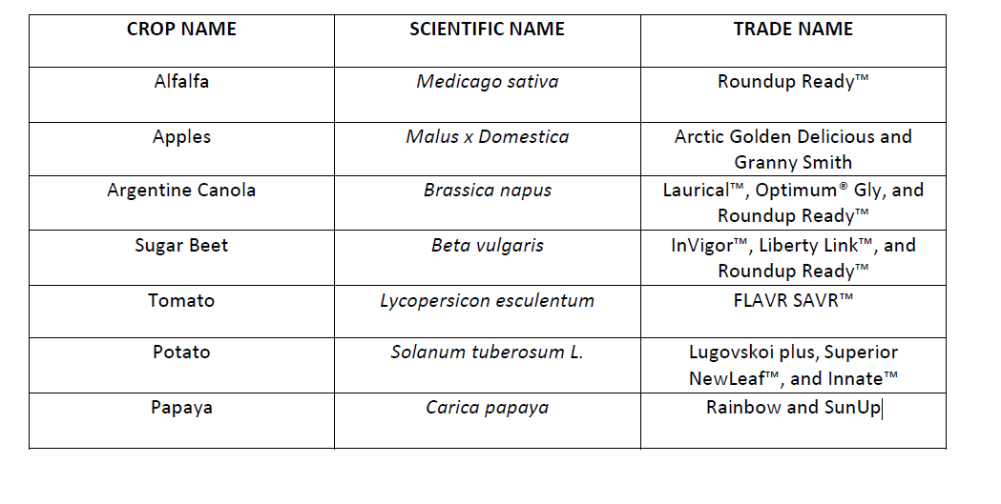
其他值得注意的已註册的轉基因作物
苜宿
蘋果
油菜
甜菜
番茄
馬鈴薯
木瓜

Slide 54
Mosanto 的牛生長激素
Bovine somatotropin (bST)在1993年獲批作商業用途
化學工業入侵農業不獨祇在農作物。
1993年美國糧食與藥物管理局，不顧醫學界、科學家和關注組的反對，批准Monsanto使用人工合成的牛生長激素Bovine somatotropin (bST)(一種刺激乳牛增產牛乳的蛋白質代謝賀爾蒙)讓牛乳增產。
這種激素是將轉基因大腸桿菌與來自牛腦垂體的自然生長激素人工組合，然後以Posilac的商品名稱出售。因為有很多科學數據顯示Posilac會令正常組織細胞產生癌變，增加結腸癌、直腸癌、前列腺癌及乳癌等的風險，目前在30多個國家被禁(除了美國)。但美國糧食與藥物管理局依然認為它對人健康無影響。1999年，聯合國安全局United Nations Safety Agency一致決定不批核或訂定rBGH 牛乳的安全標準，成功地引致國際社會禁售美國牛乳。

Slide 55
GMOs的預言？神話？
GMOs 能拯救世界免於飢荒？
由世界銀行和聯合國資助的促進發展的農業知識、科學和技術國際評估The International Assessment of Agricultural Knowledge, Science, and Technology for Development (IAASTD)裡的400 位國際專家發現用生態農業方法種出來的種子，比轉基因種子產量更豐。因而是全球糧食安全的基礎。
轉基因工程亦耗能更多。來自阿根庭的研究顯示，栽種Roundup Ready大豆比傳統大豆更耗能，原因是Roundup Ready大豆要消耗大量能源製造除草劑。
生態農耕或可持續農耕耗能祇有化工農耕的63%，原因是無需用能量生產氮肥和殺蟲劑。
研究數據顯示，轉基因玉米的畝產並不比普通化肥農耕的高，它們的畝產平均低12%左右，主要是因為轉基因玉米需較長時間才完全成熟

Slide 56
GMOs的預言？神話？
轉基因作物可以減少除草劑與殺蟲藥的應用？
這顯然與事實不乎。生化企業甚至特別設計一些轉基因作物，目的就是為了能承受他們賣給農人的農藥。 Monsanto 的Roundup Ready 作物，就是最明顯的例子。特別是他們的轉基因大豆，令全球草甘膦的用量標升。

Slide 57
對轉基因技術應用的其他關注
生態環境：轉基因技術推度單一作物耕作、亦被懷疑與蜜蜂和黑脈金斑蝶的死亡與銳減有關
農業：污染傳統作物農地
人畜健康：最明顯的是腸道健康
草甘膦能够殺除雜草而不損害作物，是為因它的運作採用莽草酸途 徑shikimate pathway，Monsanto 聲稱這途徑不存於任何動物， 所以對人無害。但原來莽草酸途徑是存在於人類腸道其中一些細菌 的。即這些細菌可以將草甘膦代謝，間接進入人體。

Slide 58
基因種子版權法的後果
轉基因種子版權令Monsanto能擁有任何長有他們轉基因種子的植物。任何農田未經批准而有他們的作物生長，不論種子是從貨車飄下，或花粉飄送，農場主便可被控。農人種了Monsanto的種子更不能自己留種，被迫每年要繼續購買。但這類作物需水較多，也多用了殺蟲劑，因為雜草已對殺蟲藥產生抗藥性。沒有增產，成本卻加重，結果是欠債愈深而無法贘還。2009年，印度有17638農人因而自殺。
Monsanto 曾對140個農人興訟，與另外700個農人庭外和解。大多農人因無法付出龐大的訴訟費而寧願付罰欵。2014年，美國高等法院廢除了一條本來用來保障這些小農的法律，巨資生化企業從此享有更多美國法律的保護

Slide 59
甚麼是食物安全與糧食安全的真正挑戰？
我們的角色是甚麼？

